Slide 1
Развитие миротворческих компетенций посредством имитационной игры «Юниорская Модель ООН»
Как «научить миру» через игровую практику?
Адрес официальной страницы практики в сети Интернет https://www.pjmun.com/

Slide 2
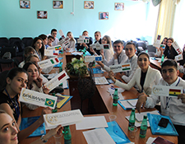
Решаемая задача
Привлечение внимания молодежи к глобальным проблемам человечества, формирование и развитие аналитического, критического мышления, умения работать в команде.

Slide 3
Задачи, решение которых обеспечивает внедрение данной практики, соотносятся с задачами, которые направлены на воспитание школьников в духе мира (Международный проект «Ассоциированные школы ЮНЕСКО»), выполнение национальной программы «Цифровая экономика», национального проекта «Образование».
1
2
3
4
5
ФП
«ЦИФРОВАЯ ОБРАЗОВАТЕЛЬНАЯ СРЕДА»
МП «UNESCO Associated School Project Network»
ФП
«СОВРЕМЕННАЯ ШКОЛА»
ФП «УСПЕХ КАЖДОГО РЕБЕНКА»
ФП «УЧИТЕЛЬ БУДУЩЕГО»

Slide 4
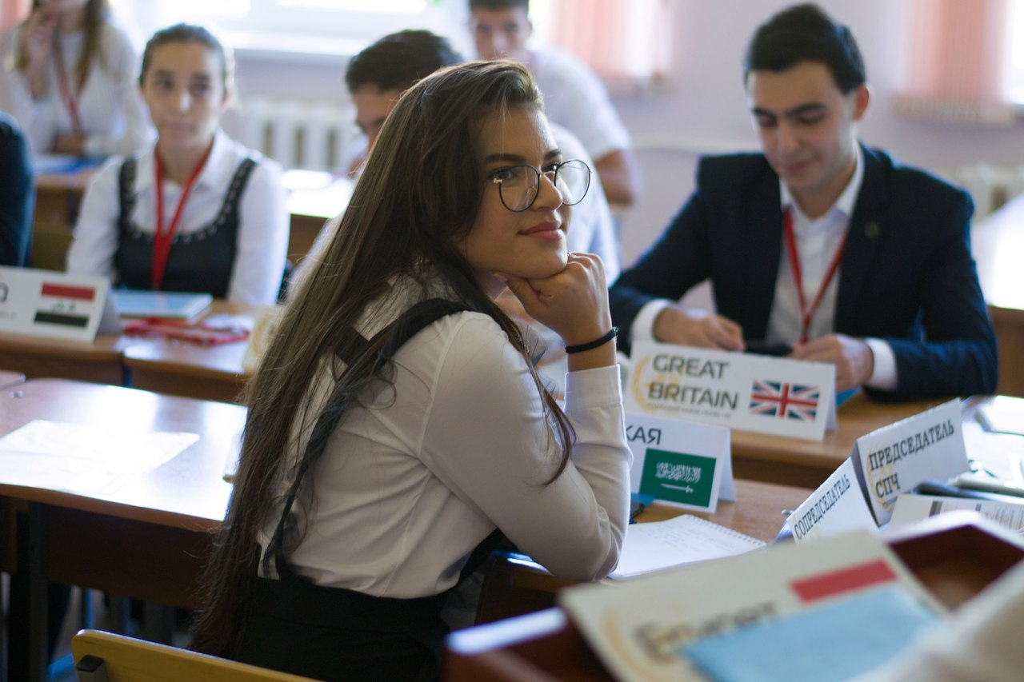
1. МП «UNESCO Associated School Project Network»
В преамбуле к уставу ЮНЕСКО сказано: «Мысли о войне возникают в умах людей, поэтому в сознании людей следует укоренять идею защиты мира». Решение задачи миро строительства посредством игровой практики способствует овладению школьниками навыков самообразования, самоуправления и самоорганизации, взаимодействия со сверстниками разных регионов Российской Федерации и различных культур, разрешения конфликтных ситуаций демократическим путём.

Slide 5
2. ФП «ЦИФРОВАЯ ОБРАЗОВАТЕЛЬНАЯ СРЕДА»
Решение задачи по созданию официального сайта имитационной игры, обеспечивающей высокое качество и доступность практики. На сайте проходит регистрация делегатов юниорской модели ООН. В социальных сетях размещается информация о реализации мероприятия. Созданы онлайн опросники для проведения рефлексии.

Slide 6
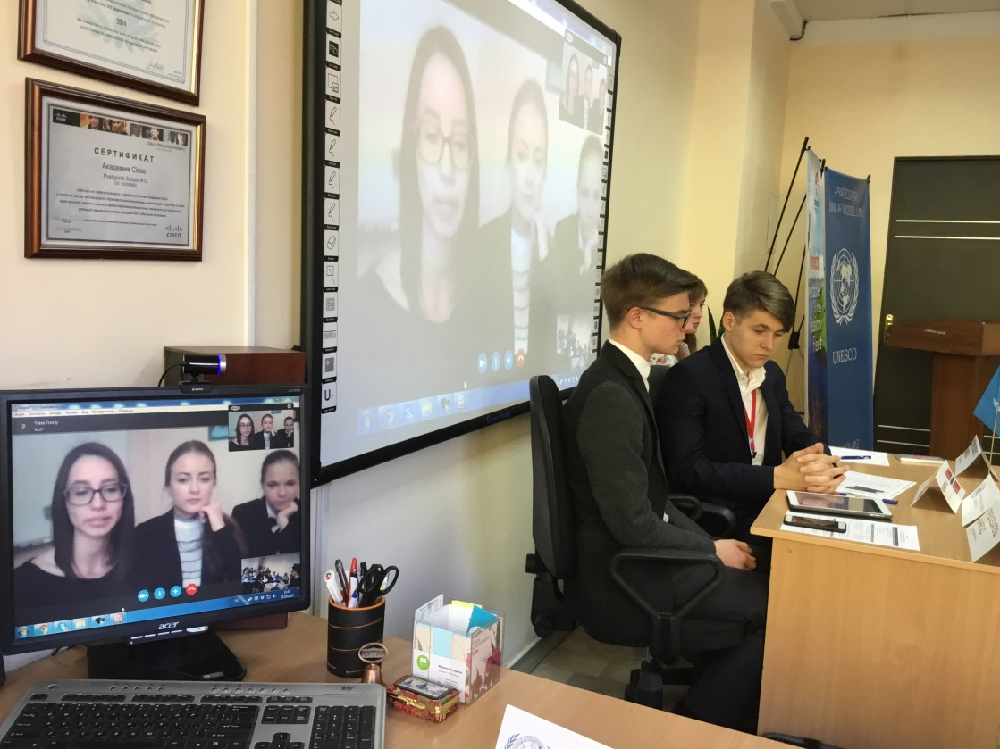
3. ФП «СОВРЕМЕННАЯ ШКОЛА»
Решение задачи по внедрению современных образовательных технологий, в том числе практика реализуется в дистанционной форме, что делает ее доступной для разных категорий обучающихся, не имеющих возможность присутствовать лично на конференции.

Slide 7
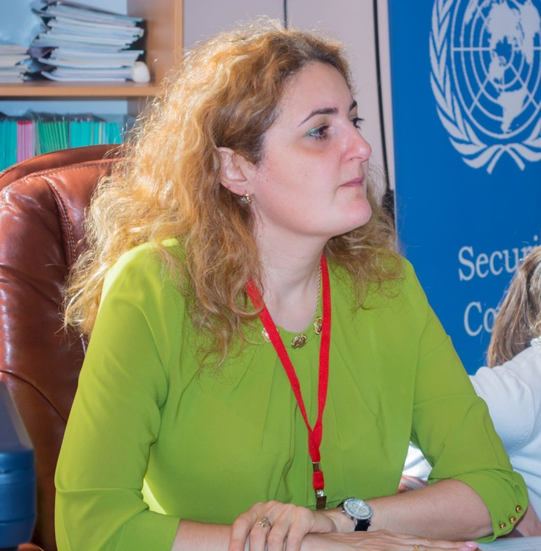
4. ФП «УЧИТЕЛЬ БУДУЩЕГО»
Решение задачи непрерывного профессионального образования на основе использования современных цифровых технологий. Организация вебинаров и консультаций по правилам проведения юниорской Модели ООН. Повышение квалификации в использовании интерактивных методов обучения, создании атмосферы взаимного уважения и ненасилия. В практике реализуется социальное партнерство ассоциированных школ ЮНЕСКО, способствующее обогащению и обмену лучшими педагогическими практиками.

Slide 8
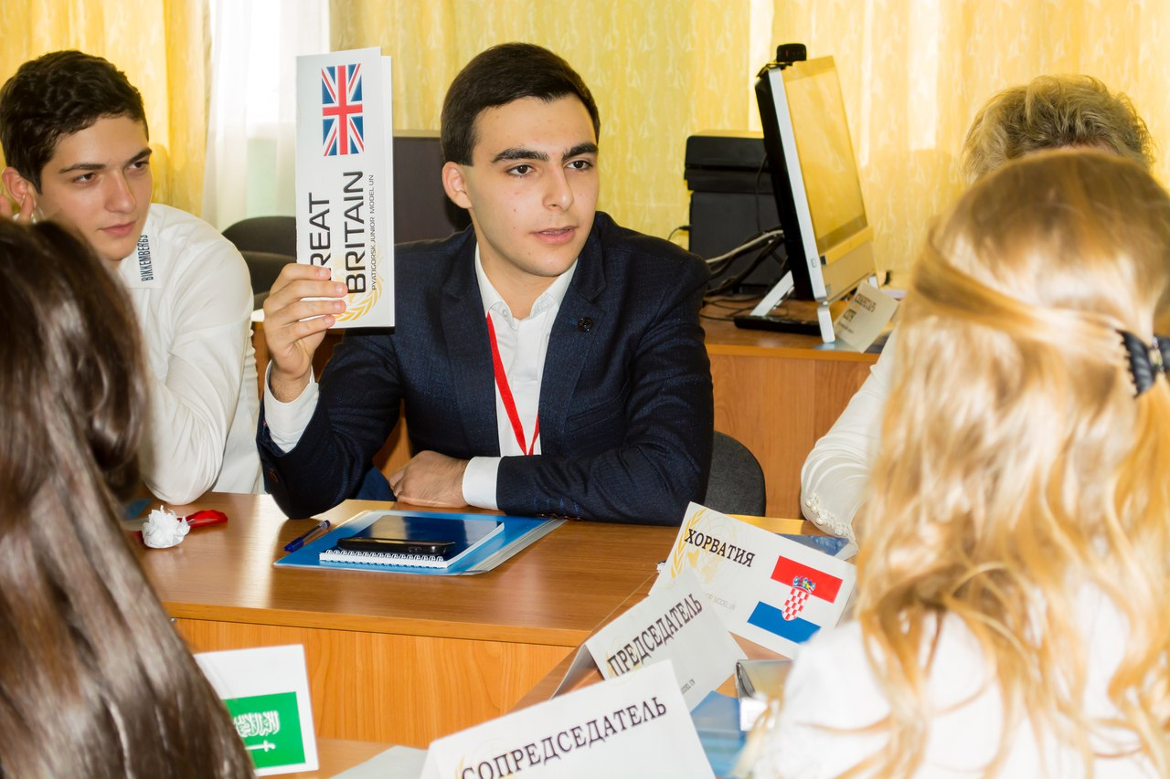
5. ФП «УСПЕХ КАЖДОГО РЕБЕНКА»
Решение задачи по формированию эффективной системы выявления, поддержки и развития способностей и талантов у детей и молодежи, направленной на самоопределение и профессиональную ориентацию обучающихся. Возможно, для кого-то это мероприятие будет первым шагом в профессию дипломата или журналиста.

Slide 9
ОПИСАНИЕ ПРАКТИКИ
Проект представляет собой захватывающую ролевую игру, в ходе которой учащиеся старших классов из разных субъектов Российской Федерации воспроизводят работу органов Организации Объединенных Наций. Участники юниорской Модели ООН – делегаты, председатели, наблюдатели и эксперты – выступают в роли официальных представителей стран-членов ООН и членов международных организаций, которые приезжают на конференцию для обсуждения вопросов, стоящих на повестке дня Комитетов.
Задача каждого делегата – отстоять объективную позицию своей страны или организации. Конечная цель Комитетов – принятие Резолюции по повестке дня.
Комитеты и повестки определяет президиум. В практике школы была организована работа Комитетов: ВОЗ, ЮНЕСКО, SECURITY COUNCIL, СПЧ, ЮНКТАД, ЭКОСОС, ИНФОРМАЦИОННЫЙ, ЮНИСЕФ.

Slide 10
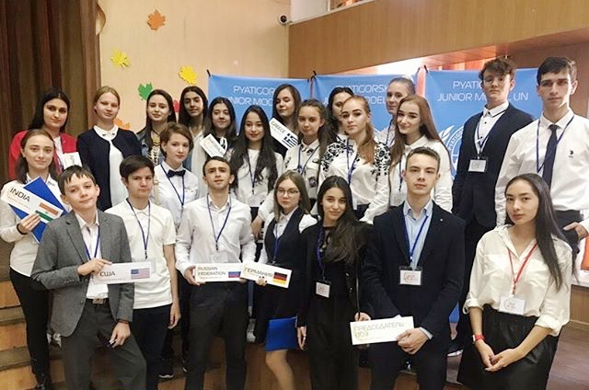
Всемирная организация здравоохранения (ВОЗ)
Число стран‑участниц: 194. ВОЗ является направляющей и координирующей инстанцией в области здравоохранения в рамках системы Объединенных Наций.
Повестки дня Комитета ВОЗ
Дискриминация ВИЧ-инфицированного населения (2018 г.)
Проблема фильтрации и недостаток запасов питьевой воды (2019 г.)

Slide 11
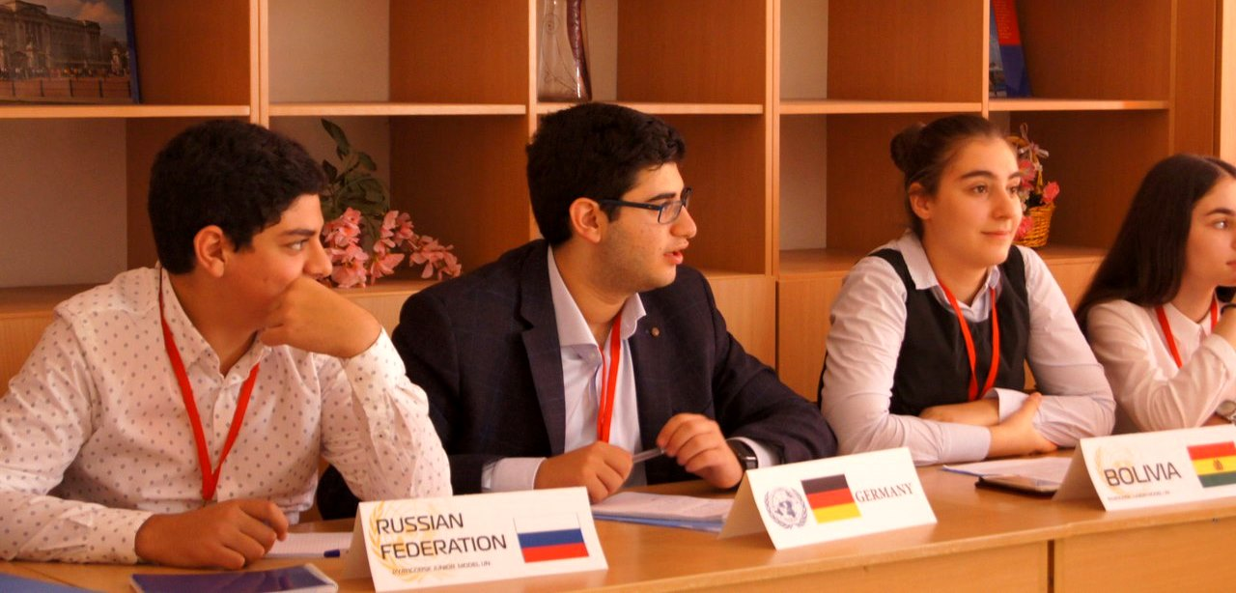
Security Council
Under the UN Charter, the Security Council has primary responsibility for the maintenance of international peace and security. Under the Charter, all Member States are obligated to comply with Council decisions.
Peace consolidation in Westand North Africа (2017 г.)

Slide 12
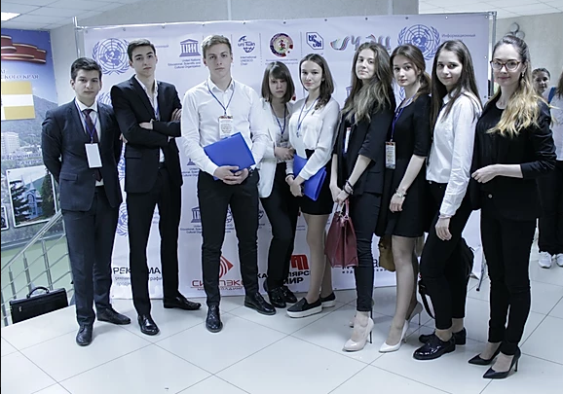
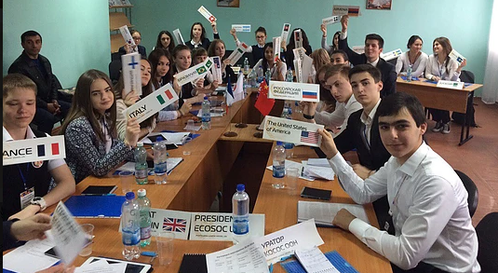
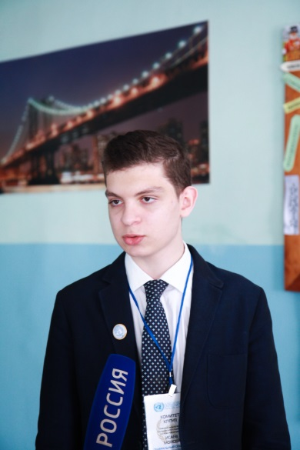
ЭКОСОС
один из главных органов Организации Объединённых Наций, который координирует сотрудничество в экономической, социальной областях ООН и её специализированных учреждений.
Повестка Комитета «Устранение социальных барьеров для людей, больных аутизмом» (2019 г.)

Slide 13
СПЧ. Совет по правам человека — межправительственный орган системы ООН, в состав которого входят 47 государств, ответственных за поощрение и защиту всех прав человека по всему миру.
Повестки дня
Правовой статус абортов в современном мире (2018 г.).
Гендерное неравенство (2019 г.)

Slide 14
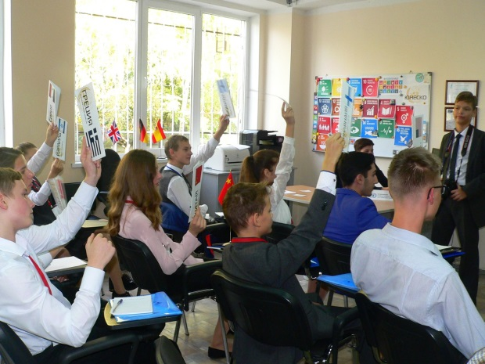
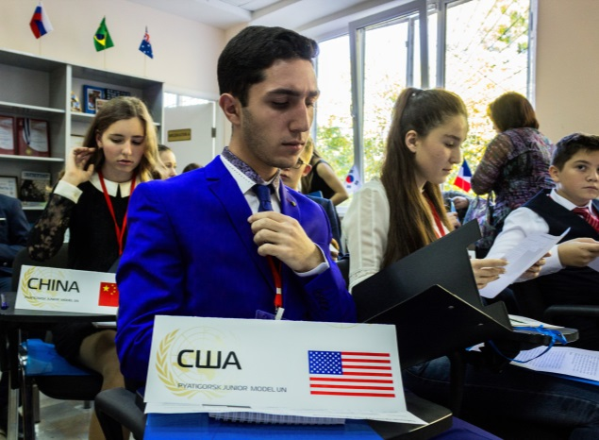
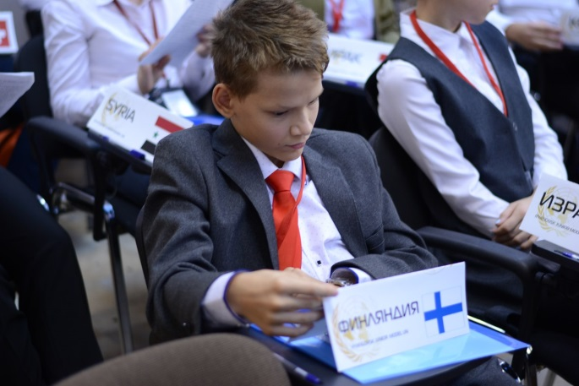
Генеральная Ассамблея является главным совещательным, директивным и представительным органом ООН. Генеральная Ассамблея является форумом для многостороннего обсуждения всего спектра международных проблем, о которых говорится в Уставе ООН.
Повестки дня
Защита нематериальных ценностей в современных условиях (2016 г.)
Защита нематериального культурного наследия в период глобализации (2017 г.)
Проблемы организации образовательного процесса для детей-беженцев (2018 г.)
Охрана природного и культурного наследия ЮНЕСКО (2019 г.)

Slide 15
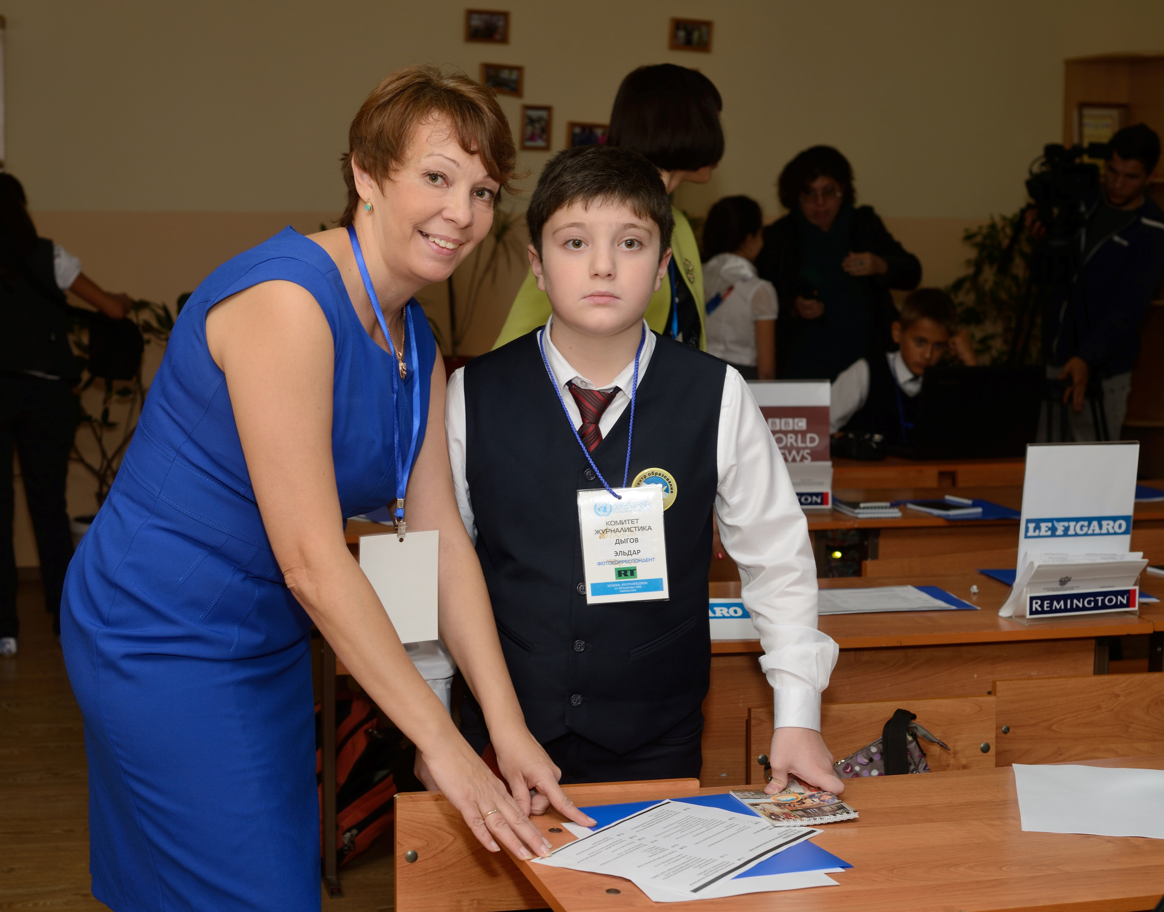
ИНФОРМАЦИОННЫЙ КОМИТЕТ
Члены информационного комитета получают возможность поработать во влиятельных средствах массовой информации, таких, как Russia Today, The Guardian, BBC, The New York Times, Le Figaro. Юные журналисты и фотокорреспонденты освещают деятельность Комитетов, размещают свои материалы в Интернете.
В рамках работы Информационного Комитета школьники узнают о работе журналистов в зоне вооруженных конфликтов.

Slide 16
ЭТАПЫ
Подготовительный этап (5 недель)
Организация среды/площадки для реализации проекта.
Утверждение состава президиума, распределение полномочий, определение повестки дня Комитетов ООН.
Обучение учителей-кураторов Комитетов ООН, секретариата.
Информационная кампания. Направление писем и пресс-релизов о мероприятии партнерам, спонсорам, СМИ, образовательным организациям Российской Федерации.
Основной этап (3 недели)
Работа оргкомитета, президиума. Формирование списков делегатов. Организация консультаций, тренингов.
Проведение мероприятия.
Этап рефлексии (2 недели)

Slide 17
КЛЮЧЕВЫЕ ПАРАМЕТРЫ ПРОЕКТА
Целевая аудитория
Школьники общеобразовательных учреждений Российской Федерации
Критерии отбора участников
Опыт участия в Моделях ООН
Уровень представленных тезисов по повестке Комитета
Площадки реализации
общеобразовательное учреждение Российской Федерации
Продолжительность юниорской Модели ООН
3 дня. Из них один день выделяется на общение «без галстуков», экскурсионную программу по достопримечательностям КМВ.

Slide 18
Форматы занятий
Отбор в секретариат юниорской Модели ООН
Тренинги для делегатов
Индивидуальные и групповые консультации
Мастер-класс «Актерское мастерство»
Лекция
Игровая пауза на сплочение
Пресс-конференция
Викторина
Мастер-классы для аккредитованных СМИ - участников Информационного комитета
Публичное выступление
Экскурсии
Акция «Аллея Мира»

Slide 19
Практика Пятигорской юниорской Модели ООН включает в себя ряд образовательных и научных инициатив
предоставление возможности участникам глубоко изучить самые острые проблемы, стоящие перед страной и мировым сообществом;
предоставление возможности участникам развить навыки самостоятельного осмысления проблем и предложения своих инициатив по их решению;
предоставление возможности участникам научиться грамотно и эффективно отставить свою точку зрения как в кулуарных дебатах, на ассамблеях со значительным числом участников и на пресс-конференции с журналистами;
предоставление возможности работать на иностранном языке.

Slide 20
РЕЗУЛЬТАТЫ ПРАКТИКИ
Школьники получат представление :
об истории, структуре и деятельности ООН
о стране, интересы которой предстоит защищать
Получат навыки:
самообразования и самоподготовки
аргументации своей позиции, своего видения решения проблем, стоящих перед мировым сообществом.
Совершенствуют :
навыки говорения на английском языке
навыки публичного выступления
основы общественно-политической лексики на русском и английском языках
основы парламентской процедуры.
Результат для образовательного учреждения:
Повышение уровня квалификации учителей
Диссеминация опыта
Расширение сетевого и партнерского сотрудничества

Slide 21
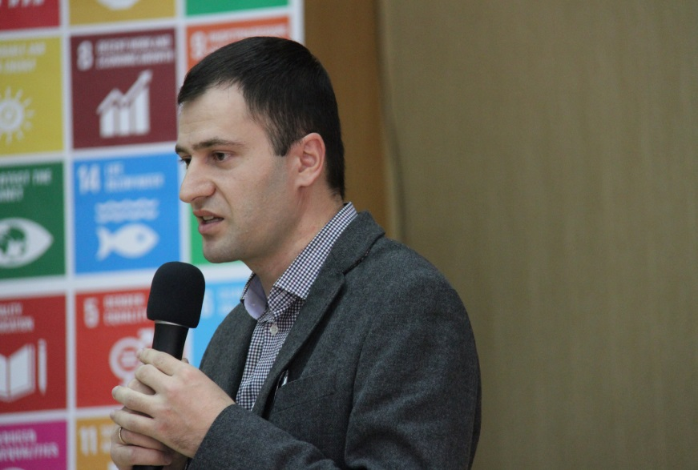
Работа «Пятигорской юниорской Модели ООН» поддерживается негосударственными учреждениями и бизнес-структурами. Спонсорское содействие мероприятию оказывают компании «Международный Аэропорт Минеральные Воды», «PROVENCE», «Мистер Слойкин», «Косметик-профи» (расходы на приобретение наградной атрибутики, канцелярских товаров, баннеров, кофе-брейк).
Лекции о политической ситуации в мире для делегатов проводят приглашенные лекторы из профессорско-педагогического состава Пятигорского государственного университета.
Парастатов Ставрис Витальевич
Координатор международных связей Института международных отношений
Профессор кафедры международных отношений, политологии и мировой экономики ИМО

Slide 22
СМИ О ВСЕРОССИЙСКОЙ ИМИТАЦИОННОЙ ИГРЕ
«ПЯТИГОРСКАЯ ЮНИОРСКАЯ МОДЕЛЬ ООН»
Проект «Пятигорская Юниорская Модель ООН» – новое направление в деятельности лицеистов https://www.lien.ru/news/965/
Обучающиеся гимназии №39 г. Уфы приняли участие во Всероссийской имитационной игре «Пятигорская Юниорская Модель ООН»
http://ufa-news.net/other/2019/10/21/217913.html
Юниорская модель ООН проходит в Пятигорске
https://www.youtube.com/watch?v=Y1aiEd4FZMo II Пятигорская Юниорская Модель ООН. ГТРК 'Ставрополье' ВЕСТИ Ставропольский край https://www.youtube.com/watch?v=7OF5sDVylTo&t=38s
Российские школьники строили Модель ООН в Пятигорске
https://www.youtube.com/watch?v=9SXUt93ruqM Медиахолдинг Симпэкс

